Slide 1
注塑机台最优工艺卡分析系统
从历史数据中自动发掘最优工艺参数 让每一台机器都有"最优配方"
业务对接演示 · 2026年7月
1/16

Slide 2
💡 这个系统做什么？
从历史生产数据中，自动找出每台机器跑得最好的那段时间， 把当时的工艺参数提取出来，作为这台机器的"最优配方"推荐给你。
🎯 就像看行车记录仪 —— 找到你开车最稳、最省油的那段路， 告诉你当时的油门、转速。我们做的就是对注塑机的"行车记录仪回放"。
2/16

Slide 3
🎯 解决了什么痛点？
😰 新师傅不熟悉机台
✅ → 系统直接给出推荐值+范围
😰 老师傅经验无法传承
✅ → 数据固化成可传承的工艺卡
😰 几十台机不知道哪台差
✅ → 一键OEE排名，好坏立现
😰 OEE低但不知道原因
✅ → 离线/待机/报警分类归因
😰 不知哪个参数影响效率
✅ → 相关性量化分析
😰 手工翻Excel费时费力
✅ → 全自动扫描，几秒出结果
3/16

Slide 4
🗺️ 系统四大模块
① 数据导入
② 工艺趋势
③ 稼动率分析
④ 最优工艺卡
上传两个Excel 自动清洗关联
趋势图 · 多机台对比 参数-OEE相关性
热力图 · 不稼动归因 开合模vs稼动率
滑动扫描 → 最优时段 → 推荐参数 + 范围
操作流程
上传两报表
浏览趋势
分析效率
一键生成最优工艺卡
4/16

Slide 5
📥 ① 数据导入 — 喂数据
📄 工艺趋势报表
📄 稼动率小时报表
每台机台 · 每小时的工艺参数值
射胶参数 压力 / 速度 / 位置 × 5段
保压参数 压力 / 速度 / 时间 × 3段
温度参数 一段 ~ 六段
其他 储料背压、成型周期等
每台机台 · 每小时的运行效率
设备稼动率 (OEE)
有效生产时长
离线 / 待机 / 报警时长（停机归因）
开合模次数
✔ 日期格式自动标准化
✔ 两表自动关联匹配（机台号+日期+时间段）
✔ 异常数据自动标记（负数 / 超高值）
✔ 数据自动缓存，下次打开无需重新上传
5/16

Slide 6
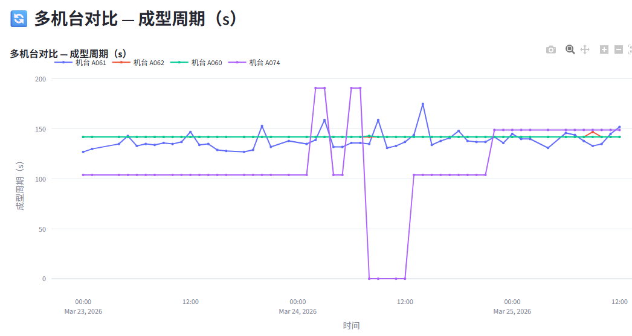
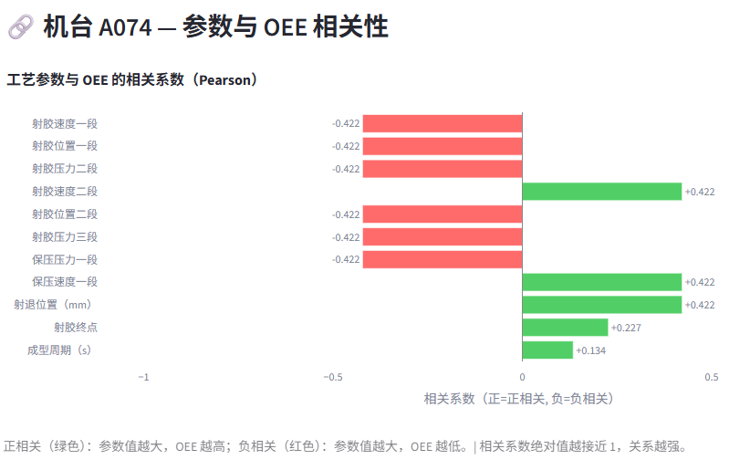
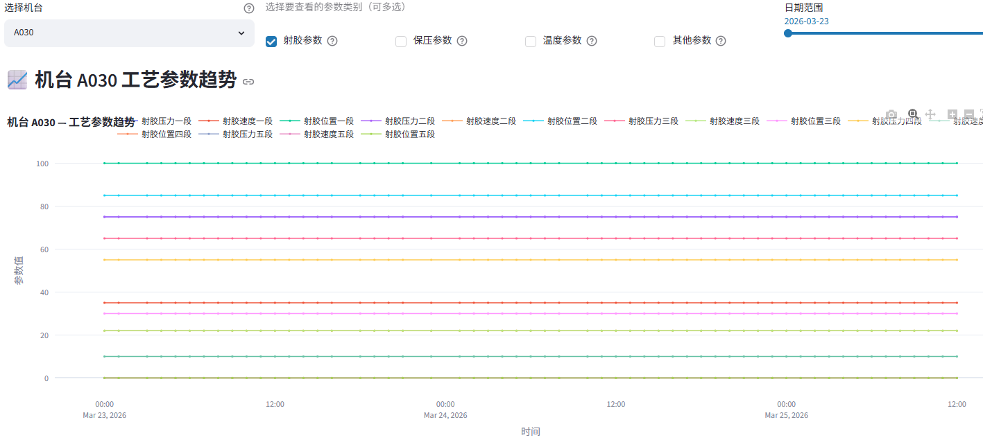
📈 ② 工艺趋势 — 看参数怎么变
📈 单机台趋势
🔄 多机台对比
🔗 参数-OEE相关性
选一台机器 看参数随时间变化曲线
选多台机器 对比同一个参数差异
量化每个参数 对效率的影响大小
💼 业务价值
波动大的参数 → 重点管控
同型号差异大 → 排查原因
强相关参数 → 调机优先关注
🔗 相关性解读：绿色=正相关（参数大→OEE高） | 红色=负相关（参数大→OEE低） 绝对值越大 → 影响越大。比如"成型周期"与OEE负相关：周期越长，效率越低。
6/16

Slide 7
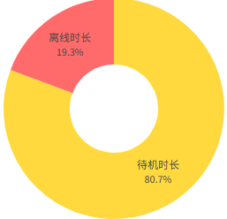
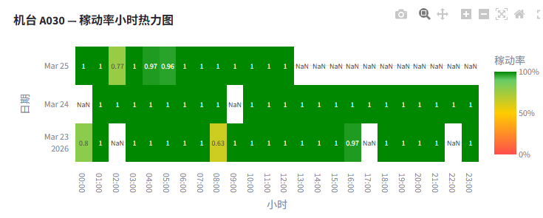
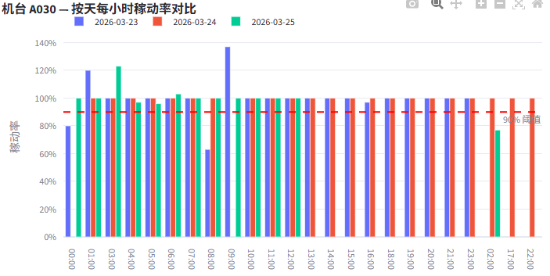
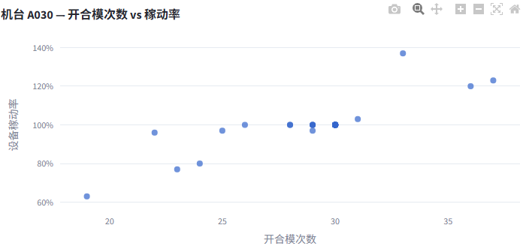
⏱️ ③ 稼动率分析 — 看效率怎么样
🔥 稼动率热力图
🥧 不稼动归因饼图
📊 按天对比柱状图
🔵 开合模 vs 稼动率
颜色 = OEE高低 红=差 黄=中 绿=好 一眼定位问题时段
离线 待机 报警 三类停机原因占比 搞清楚OEE损失的第一责任人
每天每小时一组柱子 不同日期颜色区分 发现黄金时段和低谷
产量 vs 效率的关系 蓝点=正常 红X=异常 排查传感器故障
💡 核心价值："知道OEE低" → "知道为什么低、什么时间最低、哪台机器最差"
7/16

Slide 8
🏆 ④ 最优工艺卡 — 核心功能
三步生成最优工艺卡
🔍 ① 扫描
✅ ② 选取
📋 ③ 提取
逐小时扫描历史数据 找出所有连续OEE达标的时段
挑出持续时间最长的窗口 （同样长选OEE最高的）
取窗口内参数的中位数 作为推荐值 + 建议范围
输出示例：一张完整的最优工艺卡
参数名 | 推荐值⭐ | 建议下限 | 建议上限
射胶压力一段 | 85.5 bar | 84.0 | 87.3
保压压力一段 | 65.0 bar | 63.0 | 67.0
温度二段值 | 235.0 ℃ | 233.0 | 238.0
成型周期（s） | 28.5 | 27.8 | 29.3
8/16

Slide 9
🔍 核心算法：怎么找到跑得最好的那段？
条件：连续 ≥ 12 小时，每小时 OEE ≥ 90%
场景①：找到了连续 6 小时达标 → 不够 12 小时 ❌ 放弃
92% 95% 91% 93% 94% 90% 78% 62% ... 只有6小时达标，不满足条件
场景②：找到了连续 13 小时达标 → ≥ 12 小时 ✅ 这就是最优窗口！
92% 95% 91% 93% 94% 90% 91% 93% 95% 92% 91% 90% 93% 连续13小时！
三个关键设计保障结果可靠
1
数据缺口自动检测：中间缺失超过1.5小时会自动断开，确保"连续"是真连续
2
异常OEE裁剪处理：负数或超高值(>150%)先裁剪到0~100%，避免传感器故障干扰判定
3
多窗口智能选优：多窗口时优先选持续时间最长的；同样长选平均OEE最高的
9/16

Slide 10
📊 为什么推荐值用"中位数"而不是"平均值"？
场景：窗口内某参数13个读数，其中1个是传感器瞬间跳变（异常高值）
82 · 84 · 85 · 85 · 85 · 86 · 86 · 87 · 87 · 88 · 89 · 90 · 120(异常↑)
❌ 用平均值
✅ 用中位数
总和 / 13 = 88.8
被 120 拉高了近 3 个 bar！
按 88.8 去设 → 压力偏大
可能导致飞边、浪费材料
排序取中间 = 86.0
完全不受 120 的影响！
按 86.0 去设 → 真实典型值
安全、稳定、靠谱
💡 中位数 = 不受极端值干扰 = 代表"大多数时候"的真实值
10/16

Slide 11
💼 业务应用场景
🆕 新品上线 设定首版参数
🔧 效率突然变差需要排查原因
📊 多台同型号 效率差异大
📝 周会月会 汇报材料
👨‍🏫 新员工培训，快速上手
历史最优值为基线 建议范围内微调 减少试错成本
定位波动大的参数 找出强相关参数 对比当前值 vs 推荐值
OEE排名看谁好谁差 参数对比找差异点 最优工艺卡横向对比
OEE排名图 → 进PPT 不稼动饼图 → 分析原因 工艺卡 → 展示改善成果
最优工艺卡 = 标准参考 减少"跟师傅调3个月" 降低人员流失冲击
12/16

Slide 12
🤝 业务对齐：需要达成共识的关键认知
1
推荐值 ≠ 唯一正确答案
推荐值是"历史最好时段的常用值"，不是绝对的。不同产品/模具/原料需微调，把它当"起点"不是"终点"。
2
数据越多 → 推荐越准
3天数据能找到一个"看起来不错"的窗口；7天数据"比较可靠"；30天数据"非常靠谱"。建议持续积累。
3
相关性 ≠ 因果性
系统告诉你"参数X和OEE强相关"，不等于"调X一定改善OEE"。需结合工艺知识判断。它是"帮你发现候选参数"的工具。
4
数据质量决定结果质量
数采系统经常断、经常出异常 → 分析结果可信度下降。系统已做了异常标记，但源头准确性最关键。
13/16

Slide 13
❓ 常见问题 FAQ
Q1 系统能替代老师傅的经验吗？
不能，但能辅助。系统把数据里的"最优值"找出来，师傅做判断和微调。系统+经验=最优组合。
Q2 半夜无人值守的数据更可靠吗？
恰恰更可靠。无人时段调试少、干扰少，参数更稳定。高OEE说明参数组合本身就好。
Q3 换模具/换材料后还能用吗？
不能直接用，但可作为参考基线。积累新数据后重新分析，生成对应版本的最优工艺卡。
Q4 有些机台找不到最优窗口怎么办？
说明这台机在数据期内没有真正稳定运行过。降低标准（80%+6h）再试；仍找不到→需要重点整治。
Q5 多久更新一次？
建议每周积累新数据后跑一次。重大变更（换模/大修/换料）后也重新跑。全车间几十台也就几十秒。
14/16

Slide 14
📌 关键信息速记卡
需要什么数据？
怎么判"跑得好"？
怎么选最优时段？
推荐值怎么算？
两个Excel： 工艺参数 + 稼动率
OEE ≥ 90% 连续 ≥ 12小时
找连续达标时段 选持续时间最长
窗口内中位数 不受极端值影响
建议范围怎么算？
能分析多少台？
多久更新一次？
结果能导出吗？
下限 Q25 上限 Q75
不限 一键全车间扫描
每周一次 重大变更后更新
可下载CSV Excel直接打开
15/16

Slide 15
🏭
总结
这个系统不替代你的经验， 它帮你把隐藏在几十万行历史数据里的"最优跑法"找出来， 变成一张看得见、用得上、可传承的工艺卡。
感谢聆听 · 欢迎提问 🙋
16/16

